Slide 1
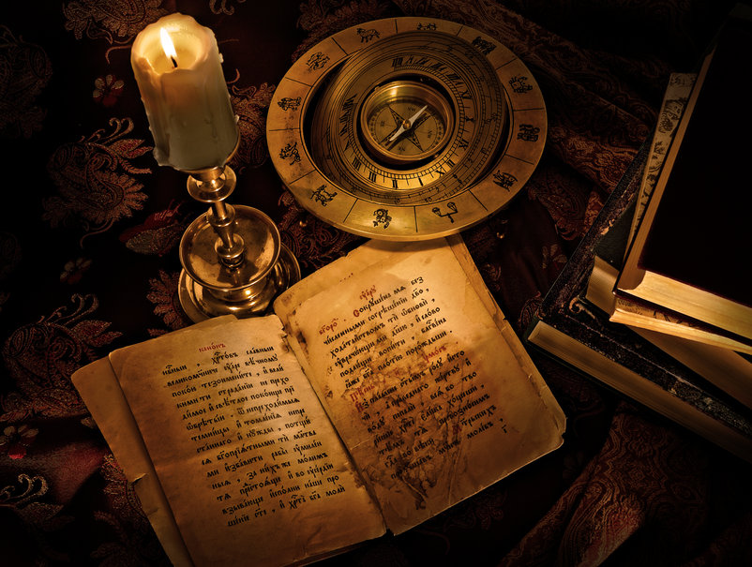
ANJO
DA
NOITE
Segundo as crenças cristãs,
são mensageiros e emissários de Deus, que recebemos em nosso nascimento,
para nos proteger durante
toda a nossa vida.
Avanço Automático
NÃO USE O MOUSE

Slide 2
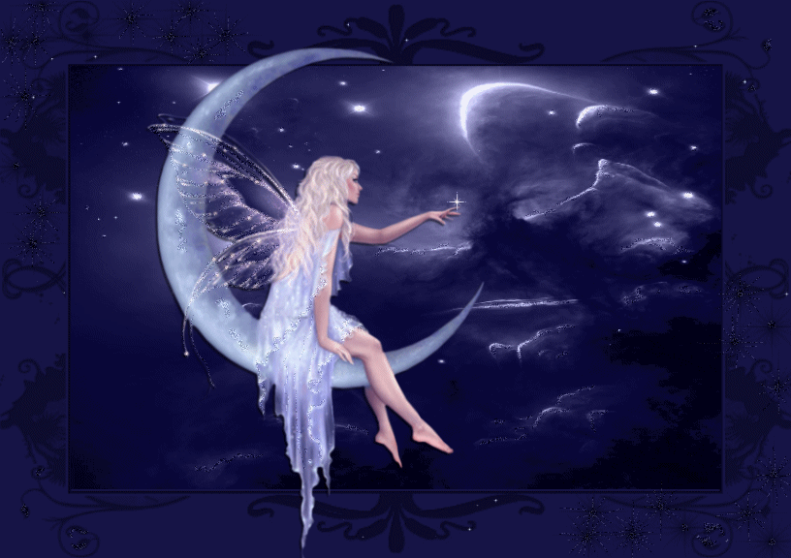
A palavra vem do Latim Ângelus e do Grego Aggelus, que significam mensageiros e emissários de Deus.

Slide 3
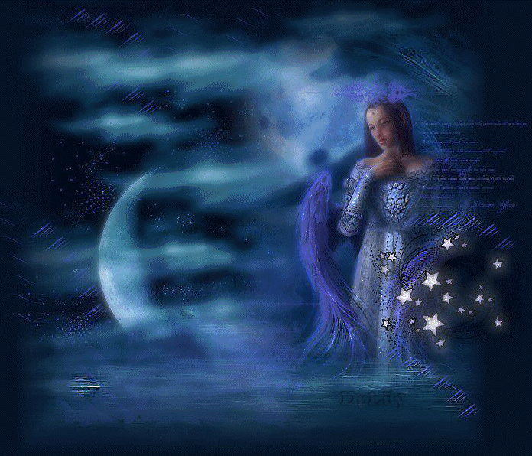
Podemos dizer que são criaturas superiores aos homens, e que estão sempre em nosso pensamento, e com eles sempre nos socorremos e pedimos proteção.

Slide 4
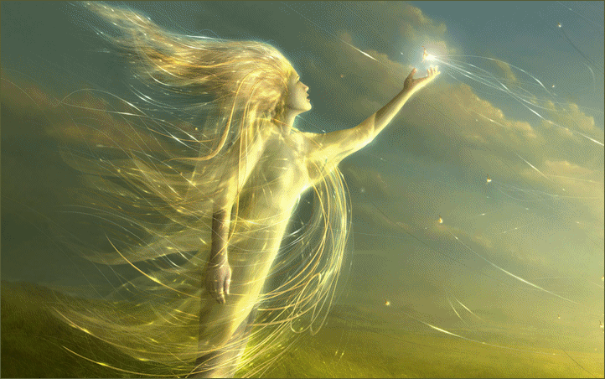
Nunca nos abandonam porque não tem necessidade de se refazerem através do sono e também não sofrem os efeitos do tempo.

Slide 5
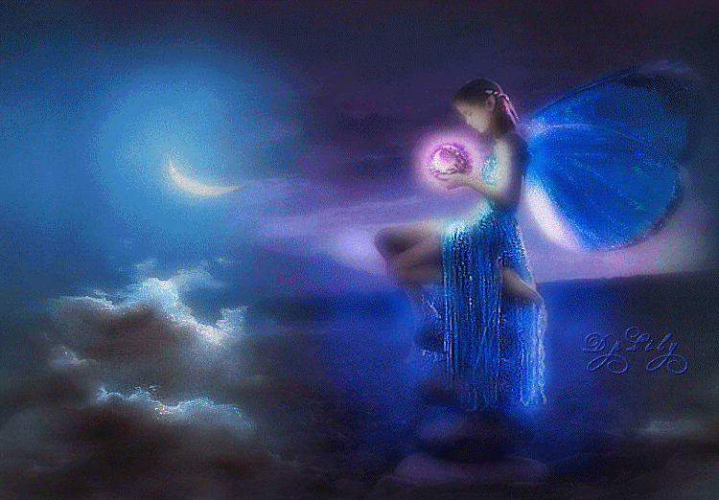
Mas nem por isso ficam o tempo todo em nossa proteção, pois, se assim fosse, não haveria perdas e dores.

Slide 6
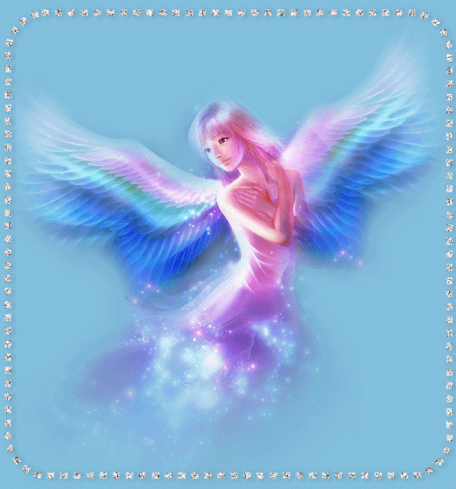
Encontrei essa definição em um momento de aflição, quando senti a presença D’Ele, colocando a mão sobre meu ombro. Foi quando enxerguei ao meu lado, um anjo divino, que Ele trouxe num raio de luz até a minha janela do tempo.

Slide 7
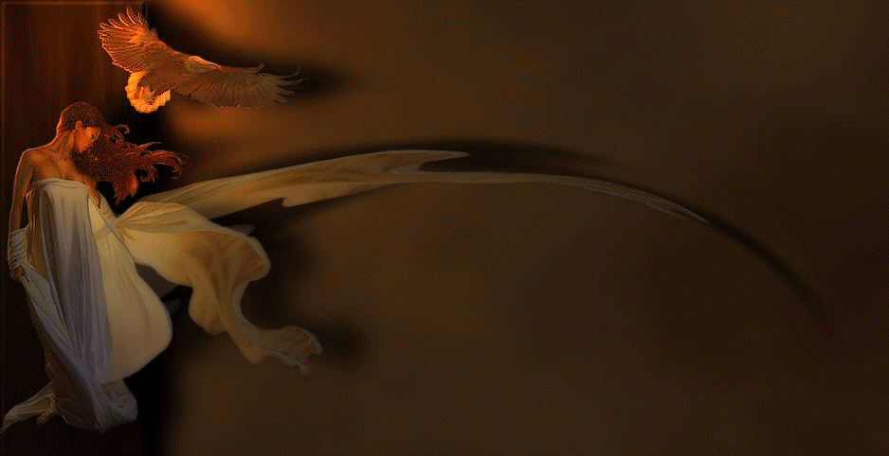
Antes dessa noite, nunca havia estado em meus sonhos e, naquele momento, era um desconhecido, mas que se tornou meu parceiro inseparável em minhas muitas jornadas celestiais.

Slide 8
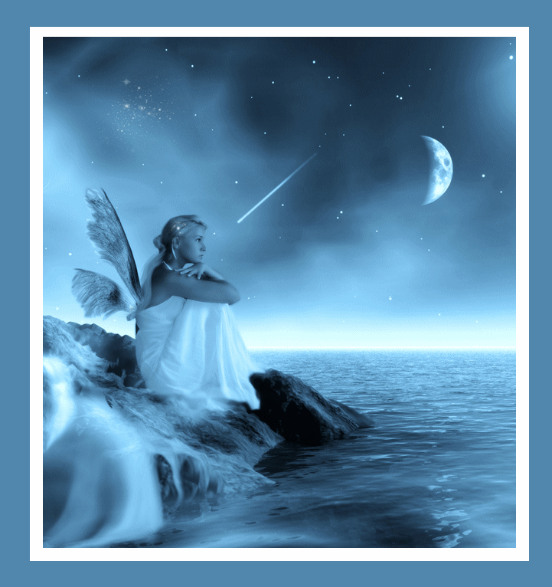
UM POEMA
PARA O ANJO
DA NOITE

Slide 9
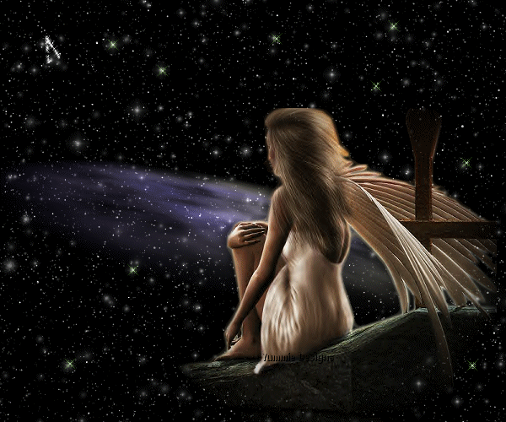
Mente coberta de incertezas.
Pensamentos perambulam saltitantes.
Visão nos caminhos errantes.
Passos na escuridão da noite.

Slide 10
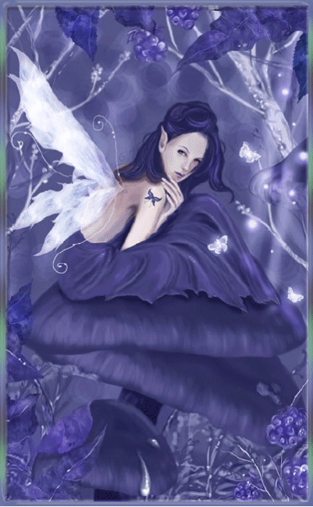
Sol da manhã.
Nuvens passageiras.
Abismos profundos.

Slide 11
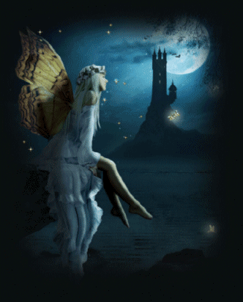
Anjo guia desconhecido.
Sorriso entorpecido.
Dei um susto na morte.
E abracei minha sorte.

Slide 12
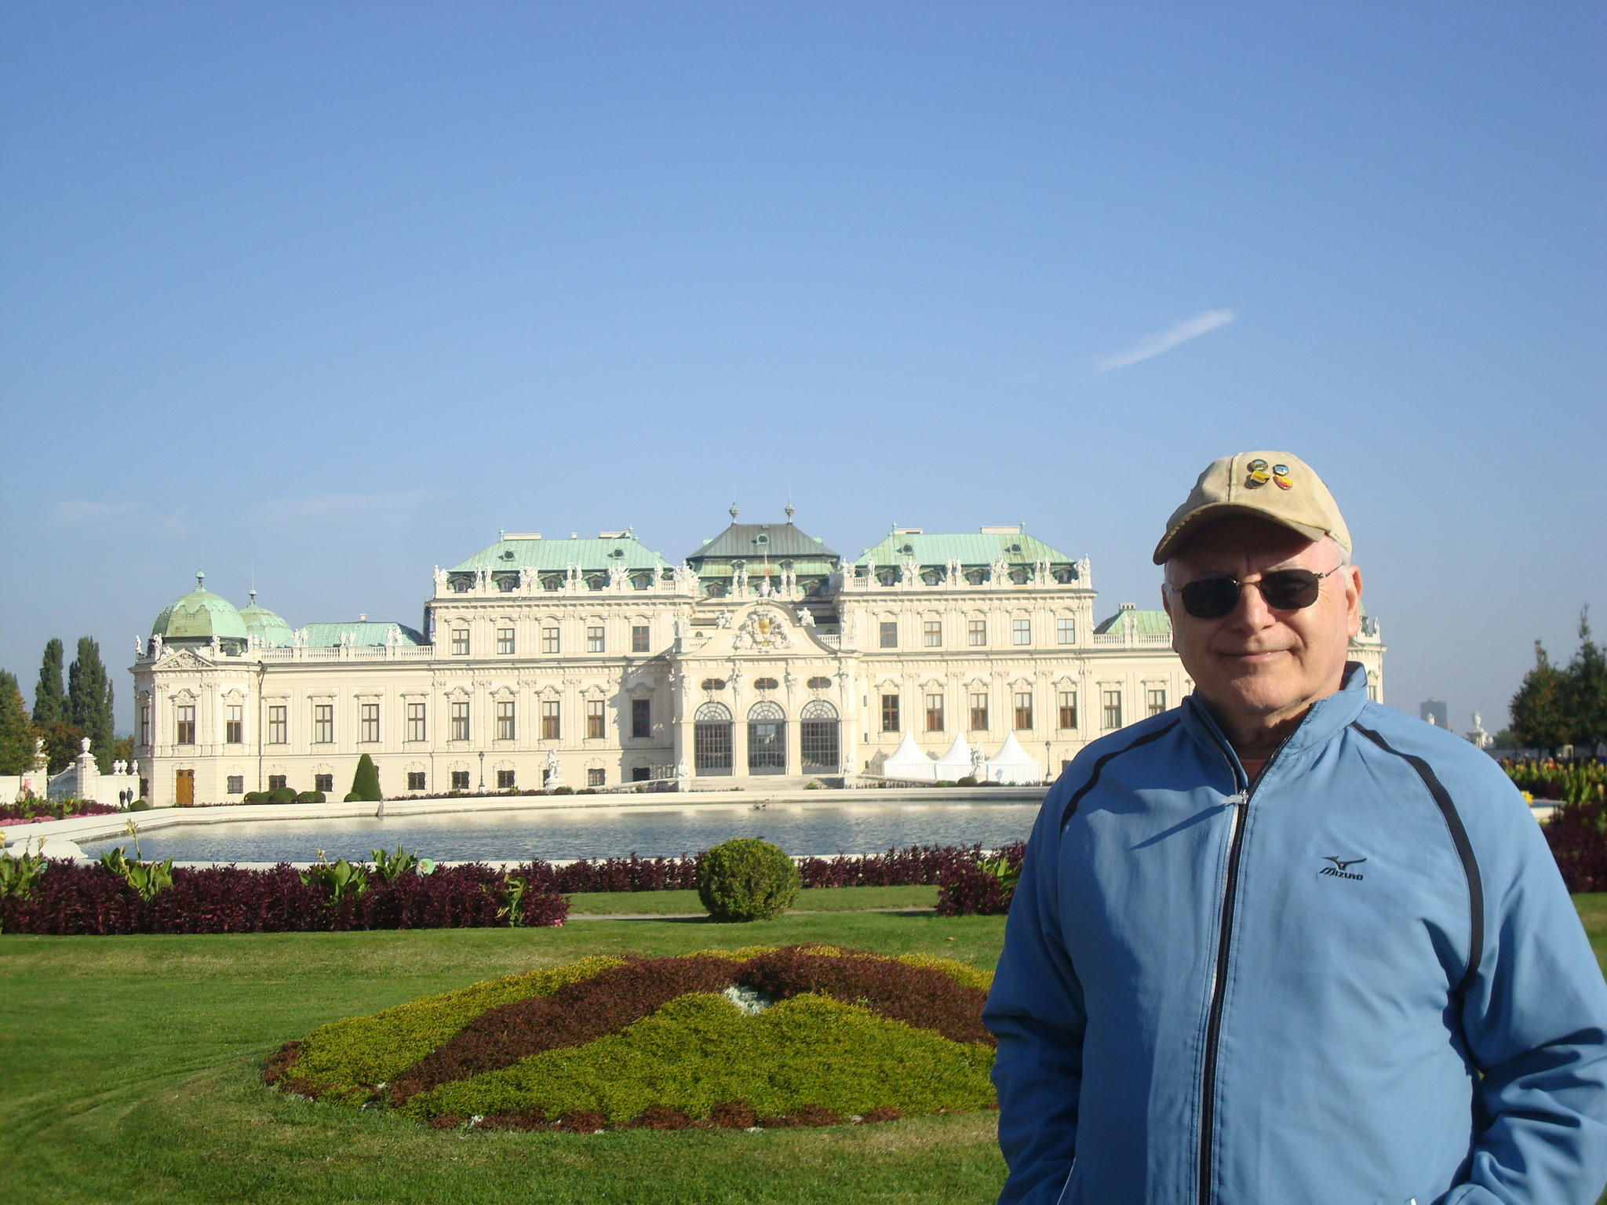
CRIAÇÃO E APRESENTAÇÃO
TONINHO VENDRAMINI
Artes
Imagens e Sons
Acervo Pessoal
Músicas
Rapture
Imagine
John Lennon
FOTO
PALÁCIO BELVEDERE
VIENNA
ÁUSTRIA
Assim como o Universo foi criado pelas palavras de Deus, também os nossos pequenos mundos são criados pelas nossas palavras.
Lembre-se de de que, uma vez proferida uma palavra, nada mais a destrói.

